Slide 1
PROYECTO DE LEY N° 4499/2022-CR
LEY QUE INCORPORA LA CENTÉSIMA OCTAVA DISPOSICIÓN COMPLEMENTARIA FINAL A LA LEY N° 31638— LEY DE PRESUPUESTO DEL SECTOR PÚBLICO PARA EL AÑO FISCAL 2023, PARA USO DE CANON, SOBRE CANON, REGALÍAS MINERAS, FOCAM Y PARTICIPACIÓN EN RENTA DE ADUANAS A LAS UNIVERSIDADES PÚBLICAS

Slide 2
OBJETO
Incorporar la centésima octava disposición complementaria final a la Ley N° 31638 -Ley de presupuesto del sector público para el año fiscal 2023, para uso de canon, sobre canon, regalías mineras, FOCAM y participación en renta de aduanas a las universidades públicas, para el financiamiento de proyectos de inversión, inversiones de optimización, de ampliación marginal, de reposición y de rehabilitación en el marco del Sistema Nacional de Programación Multianual y Gestión de Inversiones, y de proyectos que no se encuentran bajo el ámbito del mencionado Sistema Nacional, estudios de preinversión y mantenimiento.

Slide 3
SITUACION ACTUAL RESPECTO A LAS NECESIDADES
Es importante adoptar medidas que permitan la ejecución de recursos con los que actualmente ya cuentan las universidades públicas, sin que ello signifique una mayor asignación de recursos; en base a ello, en la formulación del presupuesto para el año 2023, la Asignación Presupuestaria Multianual (APM) considera una proyección de saldos de balance que podrían ser utilizados por las universidades públicas; resultando necesario que continúen con el marco legal habilitante para el uso de los mencionados recursos.

Slide 4
GUIDO BELLIDO UGARTE
“Todo por el pueblo”
JUSTIFICACIÓN
La presente iniciativa legislativa no tiene impacto presupuestal al Tesoro Público ni al Pliego 010: Ministerio de Educación debido a que únicamente se propone la modificación del alcance y la distribución de los recursos que fueron asignados a las Universidades públicas
Se estima que las universidades públicas ejecuten S/ 872 millones, los cuales benefician a los estudiantes del sistema universitario ya que contarían con instalaciones adecuadas
Permitirá mejorar las condiciones para la prestación del servicio académico de pregrado; así como una eficiente ejecución de los recursos presupuestarios
Las 52 universidades públicas podrían financiar acciones de mantenimiento y equipamiento, vinculados a acciones de mantener las condiciones básicas de calidad, la renovación de licencia institucional, el licenciamiento de universidades y de programas de estudio, así como proyectos inversión.

Slide 5
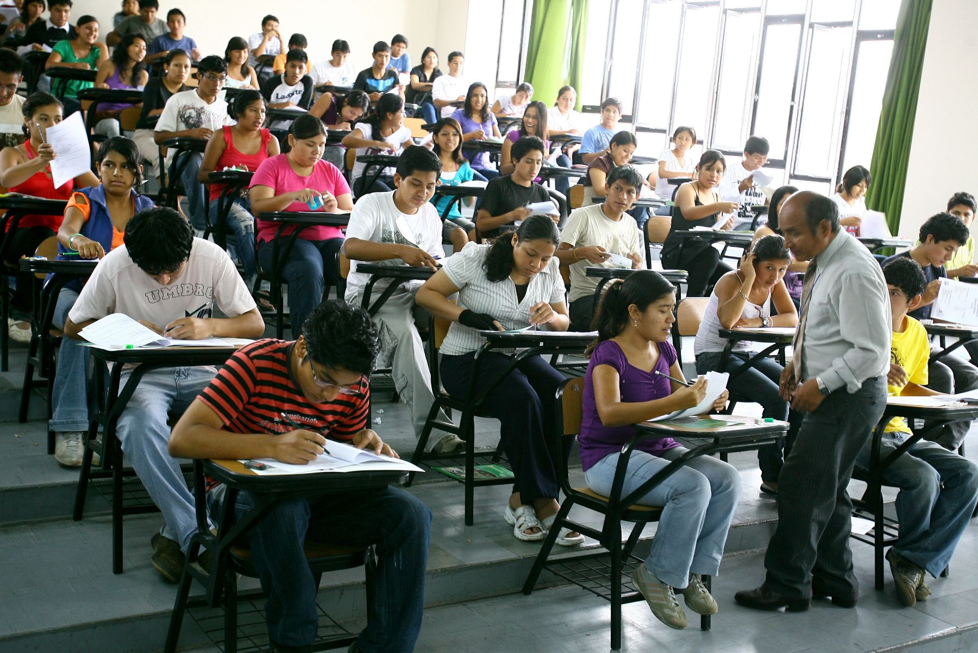
Gracias.

